Slide 1


PHÒNG GIÁO DỤC VÀ ĐÀO TẠO QUẬN LONG BIÊN
TRƯỜNG MẦM NON NẮNG MAI
LĨNH VỰC: PHÁT TRIỂN THẨM MỸ
Đề tài: Vẽ tranh bảo vệ môi trường
Lứa tuổi: Mẫu giáo lớn (5-6 tuổi)

Slide 2

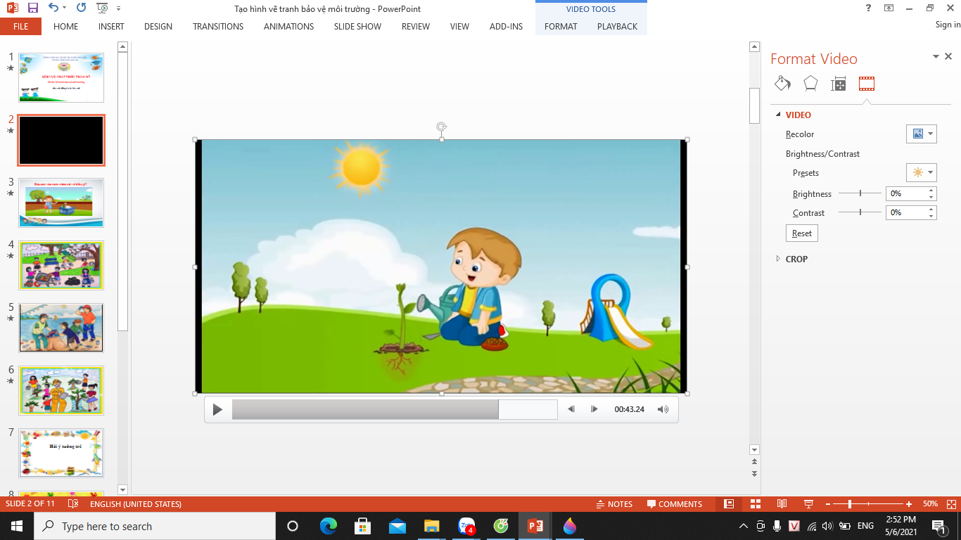
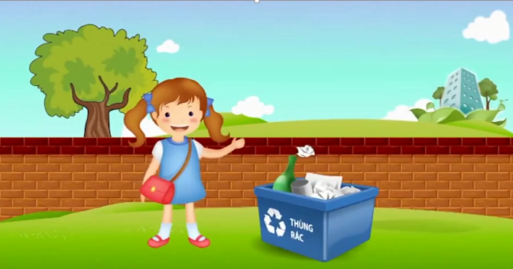

Để bảo vệ môi trường các con cần làm gì?
Các con vừa xem video nói về điều gì?

Slide 3
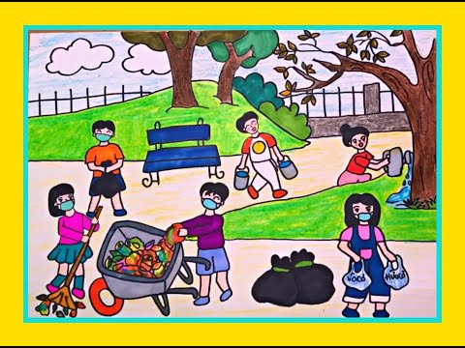

Slide 4
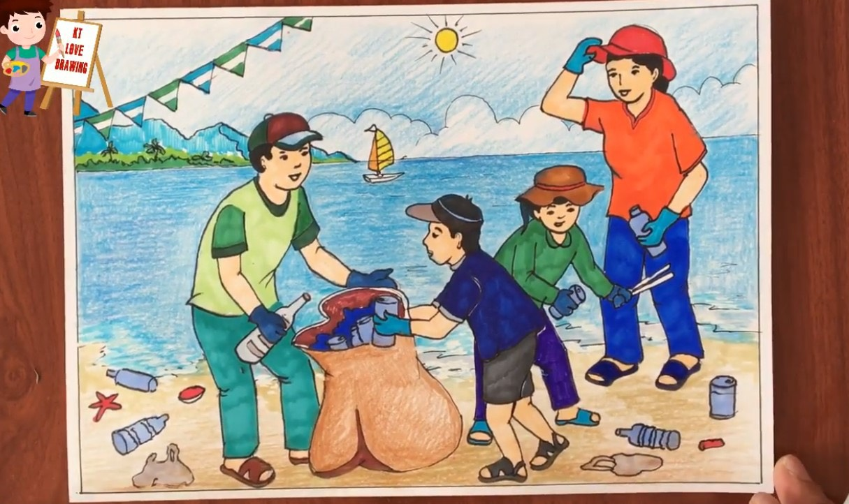

Slide 5
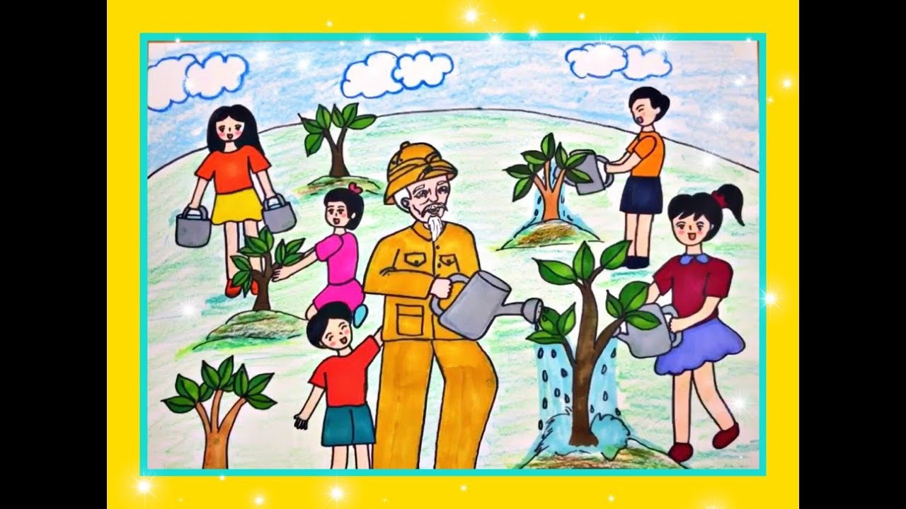

Slide 6

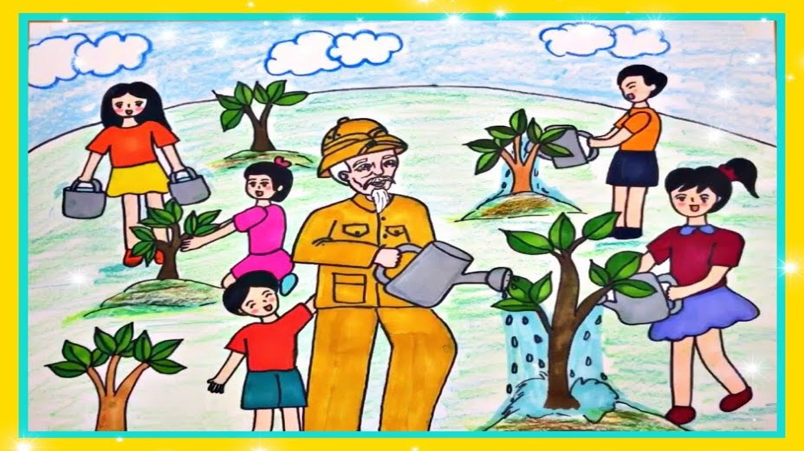
Hỏi ý tưởng trẻ

Slide 7

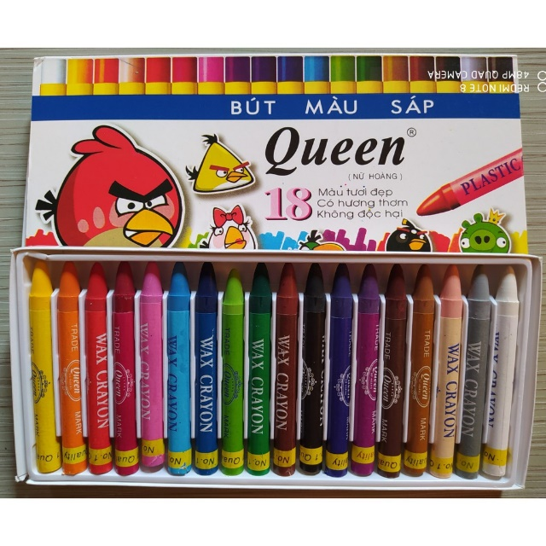

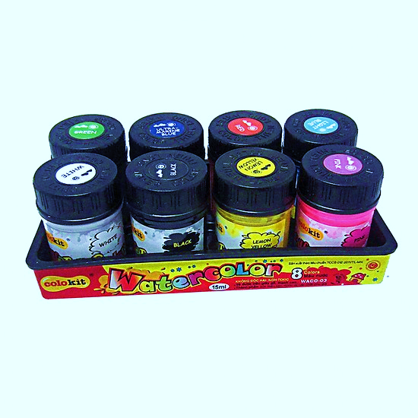
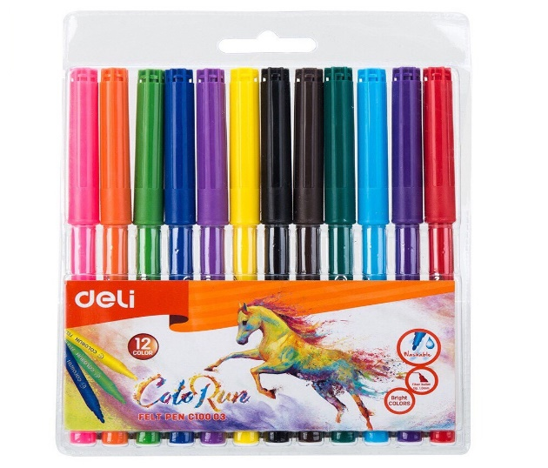
2. Chuẩn bị

Slide 8

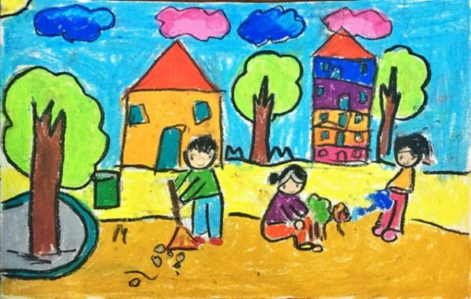
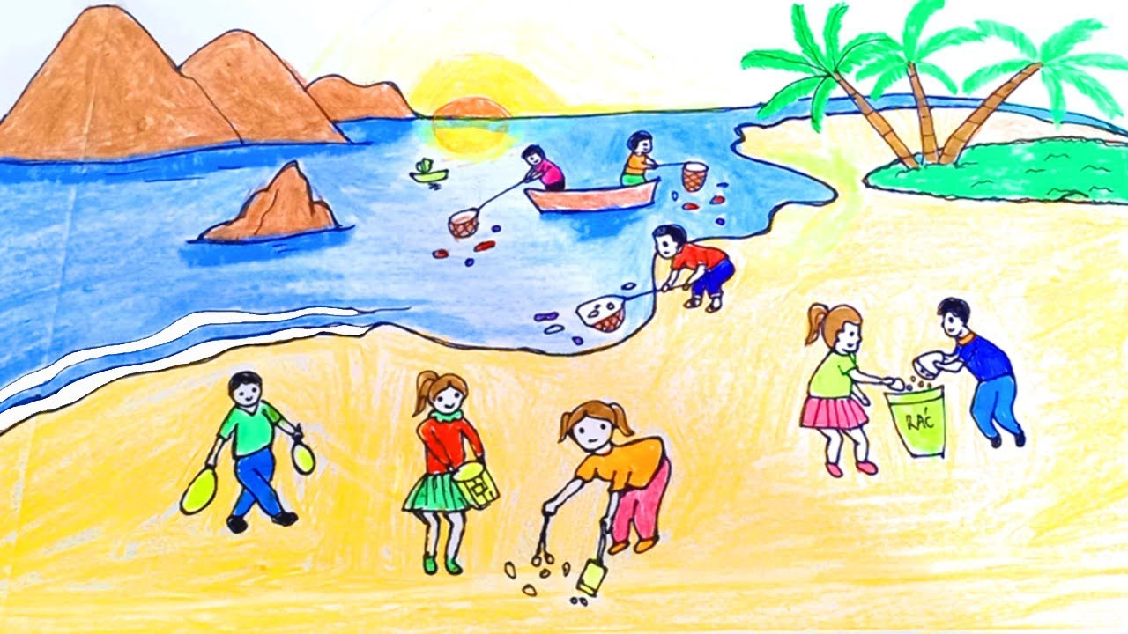
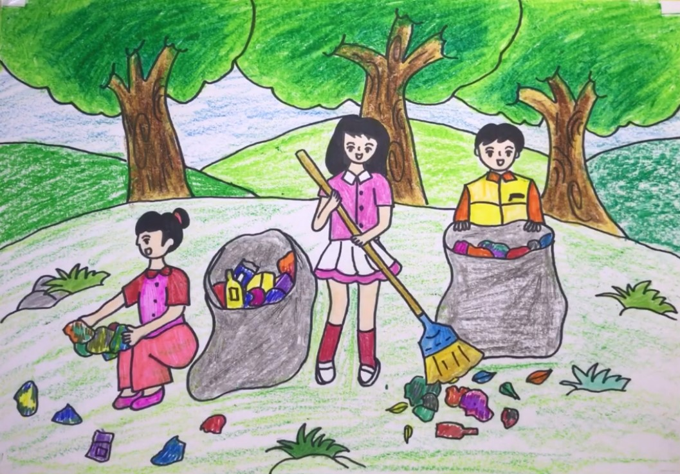
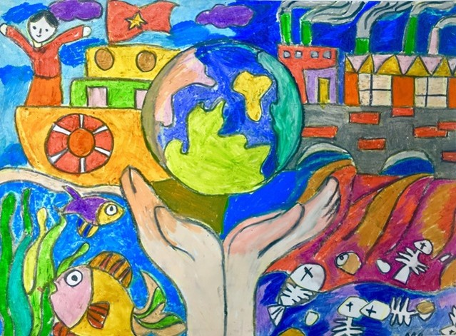

Slide 9

Trẻ thực hiện

Slide 10

Xin chào hẹn gặp lại !

